Slide 1









NORMAS DA COMPETIÇÃO
COMPETITION RULES

Slide 2
Aquecimento / Warm up
Os atletas devem utilizar a pista localizada ao lado da reta oposta, bem como as áreas do COTP. A direção da competição comunica que somente terão acesso a área de aquecimento para atletas que estejam inscritos nas provas.
Athletes must use the track located next to the opposite side of the bleachers, as well as the COTP areas. Only athletes who are registered in the event will have access to the warmup area.

Slide 3
ATENÇÃO - O ACESSO A ÁREA DE TÉCNICA SERÁ RESTRITO
A direção da competição comunica que somente terão acesso a área técnica dentro da pista os treinadores das provas de salto em altura e arremesso do peso.
ATTENTION - ACCESS TO THE TECHNICAL AREA WILL BE RESTRICTED
Only coaches of the high jump and shot put will have access to the technical area inside the track.

Slide 4
Câmara de Chamada / Call Room
A Câmara de Chamada estará localizada na área de aquecimento e será aberta às 09h00.
The Call Room will be located in the warm-up area and it will open at 09h00.

Slide 5
A confirmação será encerrada com a seguinte antecedência em relação ao horário das provas:
Corridas : 15 (quinze) minutos antes.
Provas de campo: 35 (trinta e cinco) minutos antes.
Confirmation will end as follow:
Races: 15 (fifteen) minutes before the official event time..
Field events: 35 (thirty-five) minutes before the official event time.

Slide 6
Entrada dos Atletas na Pista / Entrance of Athletes to the Track
Os atletas adentrarão a pista a partir da Câmara de Chamada, com a seguinte antecedência dos horários das provas:
Corridas : 10 (dez) minutos antes.
Provas de campo: 30 (trinta) minutos antes.
Athletes will enter the track from the Call Room, with the following times:
Races: 10 (ten) minutes before.
Field tests: 30 (thirty) minutes before.

Slide 7
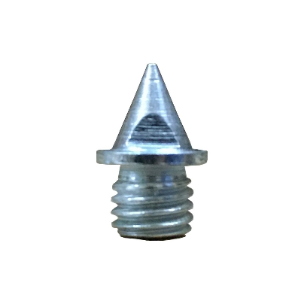
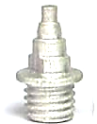
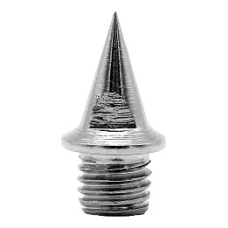
O tamanho máximo dos pregos a serem utilizados nas provas de pista e campo, será de 7mm, não sendo permitido o uso de pregos modelo “agulha”.
The maximum size allowed for spikes will be 7mm. The “needle” type is not allowed.

Slide 8
Saída dos Atletas da Pista / Exit of the Athletes from Track
Os atletas deixarão a pista pela Zona Mista, localizada ao lado do portão próximo a linha de chegada.
Athletes will exit the track through the Mixed Zone, located next to the gate by the finish line.

Slide 9
Implementos Pessoais / Personal Implements
Os atletas que desejarem utilizar seus próprios implementos poderão fazê-lo, devendo os mesmos serem entregues na Câmara de Chamada, com uma hora de antecedência em relação ao horário das provas. Todos os implementos serão devolvidos no mesmo local, após a prova, quer tenham sido aprovados ou não.
The use of personal implements will be allowed as long as they are admitted in the Call Room one hour before the competition time. All implements will be returned at the same location after the event.

Slide 10
Números / Bib Numbers
Cada atleta estará recebendo dois números que devem ser colocados sobre as costas e o peito; os números não podem ser colocados nos calções, nem serem dobrados ou cortados, de conformidade com as regras da WA, sob pena de desclassificação do atleta.
Each athlete will receive two numbers that must be placed at the back and at the chest, with the exception of jumping events. The numbers cannot be placed on the shorts, nor be folded or cut, in accordance with WA rules, under penalty of disqualification of the athlete.

Slide 11
Calçados / Shoes
Os calçados dos atletas serão verificados na Câmara de Chamada e os que estiverem fora das especificações da WA, não serão autorizados para uso na competição.
Athletes' shoes will be checked at the Call Room and those that do not meet WA specifications will not be allowed to be used by athletes in competition.

Slide 12
Credenciais / Credentials
Alerta-se que, todos os acessos no local da competição são através das credenciais entregues pela organização. Quem não as estiver portando, não poderá acessar as instalações da competição.
Please note that all access is through the credentials provided by the organization. Anyone who wishes to access the competition area will need to present their credential.

Slide 13
Serviço Médico / Medical Service
Estará localizado próximo a chegada, com a presença de ambulância UTI para atendimento.
It will be located near the finish line, with the presence of an ICU ambulance for service.

Slide 14
Controle Antidopagem / Antidoping Control
Será conduzido controle de dopagem na competição, em conformidade com as Regras da WA, pela Autoridade Brasileira de Controle de Dopagem – ABCD. A estação de controle estará localizada em sala que fica atrás da arquibancada.
Doping control will be conducted in competition, in accordance with the WA Rules, by the Brazilian Doping Control Authority – ABCD. The control station will be located in a room behind the grandstand.

Slide 15
Alturas para os Saltos / Jump´s Heigths

Slide 16
Masculino / Men:
Salto em Altura / High Jump:
Inicial / Start 2.05
05 / 05 cm 2.05 / 2.15
03 / 03 cm 2.15 / 2.21
02 / 02 cm 2.21 até restar 1 / until 1 remains

Slide 17
Feminino / Female:
Salto em Altura / High Jump:
Inicial / Start 1.70
05 / 05 cm 1.70 / 1.80
03 / 03 cm 1.80 / 1.86
02 / 02 cm 1.86 até restar 1 / until 1 remains

